Slide 1

Handy numbers practice
With the Angry Toaster-Brow and
Mr. Angry Cloud-ghost

Slide 2
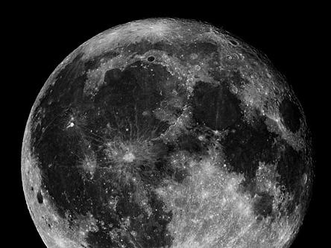
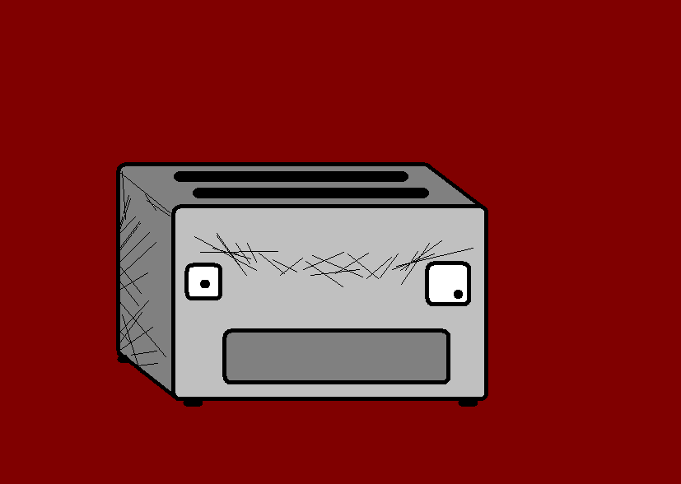
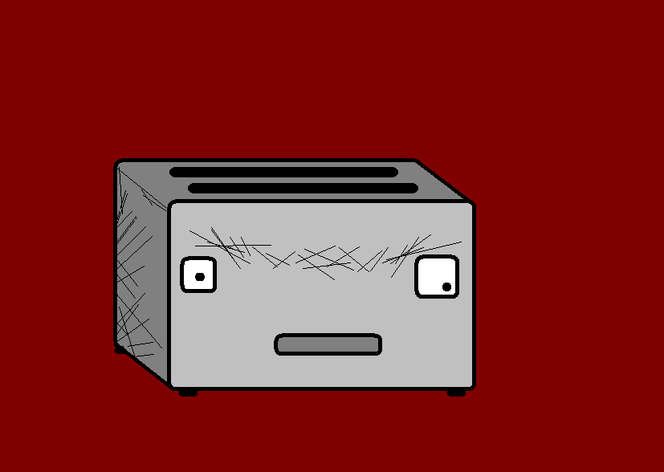
Hello all, I am Angry Toaster-Brow. Numbers make me angry, but lets try and understand them anyway!

Slide 3


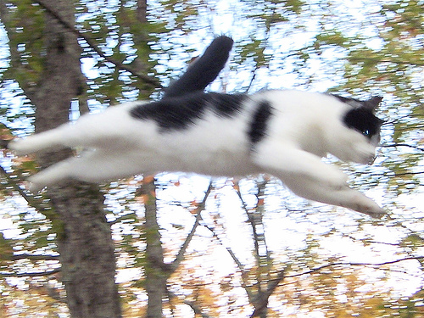
I am the angry Ghost-cloud, and I have questions, many questions about numbers. My friend the Angry Toaster-Brow will give me the answers I seek.

Slide 4
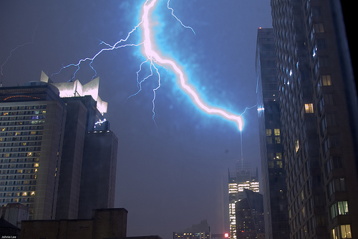
What time is it?
Wieviel Uhr ist es?

Slide 5
It’s half past nine.
Es ist halb zehn.

Slide 6
What time is it?
Wieviel Uhr ist es?

Slide 7
It’s 20 past three in the morning!!!
Es ist Zwanzig nach Drei am Morgen!!!

Slide 8
What time is it?
Wieviel Uhr ist es?

Slide 9
It’s five minutes to home time.
Fünf Minuten bis zum Feierabend.

Slide 10
How much is this?
Wieviel kostet das?

Slide 11
That costs £50.99
Das kostet £50,99

Slide 12
How much is this?
Wieviel kostet das?

Slide 13
It’s €2, this one is €10.
Es kostet zwei Euro. Das hier kostet zehn Euro.

Slide 14
How much is this?
Wieviel kostet das?

Slide 15
€16.56
€16.56

Slide 16
How old are you?
Wie alt bist du?

Slide 17
I am fifteen.
Ich bin fünfzehn.

Slide 18
How old are you?
Wie alt bist du?

Slide 19
I am twenty three.
Ich bin dreiundzwanzig.

Slide 20
How old are you?
Wie alt bist du?

Slide 21
I am one hundred and twelve years old.
Ich bin einhundertundzwölf Jahre alt.

Slide 22
















Join us again!

